Slide 1
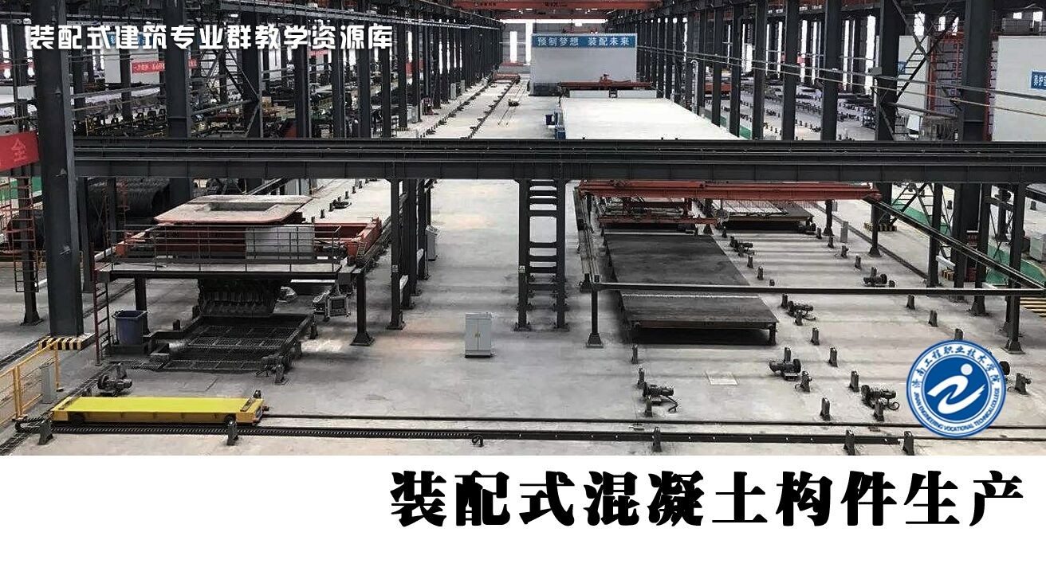
装配式混凝土构件生产

Slide 2
任务10
预制混凝土墙混凝土制作与浇筑

Slide 3
冬期施工混凝土的搅拌要求
1、室外日平均气温连续 5d 稳定低于 5℃时，混凝土拌制应采取冬施措施，并应及时采取气温突然下降的防冻措施。
2、配制冬期施工的混凝土，应优先选用硅酸盐水泥或普通硅酸盐水泥，水泥标号不应低于 42.5 号，最小水泥用量不宜少于 300kg/m3，水灰比不应大于 0.4。
3、冬期施工宜使用无氯盐类防冻剂，对抗冻性要求高的混凝土。宜使用引气剂或引气减水剂。如掺用氯盐类防冻剂，应严格控制掺量，并严格执行有关掺用氯盐类防冻剂的规定。

Slide 4
表4.1-2混凝土拌制的检查及技术要求
检验项目 | 技术要求 | 检验方案 |  | 检验方法
 |  | 检验员 | 操作者
称量误差值 | 水泥、掺合料、 外加剂≤1% | 日常巡检 抽检≥1 次/班 | 自检 | 目测 标准砝码
砼配方 | 见砼配合比 | 巡检 | 自检 | 目测
搅拌时间 | 见上述第五点 | 巡检 | 自检 | 目测
坍落度 | 保证坍落度 9~12cm | 日常巡检 抽检≥1 次/班 | 自检 | 目测 坍落度筒
砼标号 | ≥C30 | 抽检≥1 次/班 | 试验室 | 试件

Slide 5
4、混凝土所用骨料必须清洁，不得含有冰、雪等冻结物及易冻裂的矿物质。
5、混凝土拌制前，应用热水或蒸汽冲洗搅拌机，拌制时间应取常温的 1.5 倍。混凝土拌合物的出机温度不宜低于 10℃，入模温度不得低于 5℃。
6、冬期混凝土拌制的质量检查除遵守表4.1-2的规定外，尚应进行检查，并且每一工作班至少应测量检查两次。检查内容如下：
(1) 检查外加剂的掺量。
(2) 测量水和外加剂溶液以及骨料的加热温度和加入搅拌机的温度。
(3) 测量混凝土自搅拌机中卸出时的温度和浇筑时的温度。

